Slide 1
G01: Project Name
Pasta La Vista
Team name : dewnarak

Slide 2

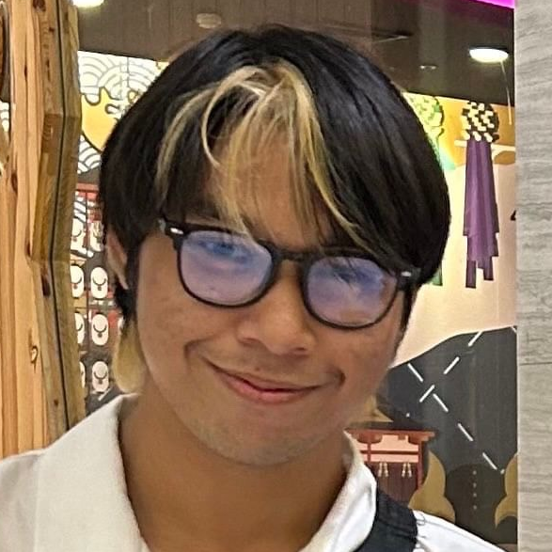
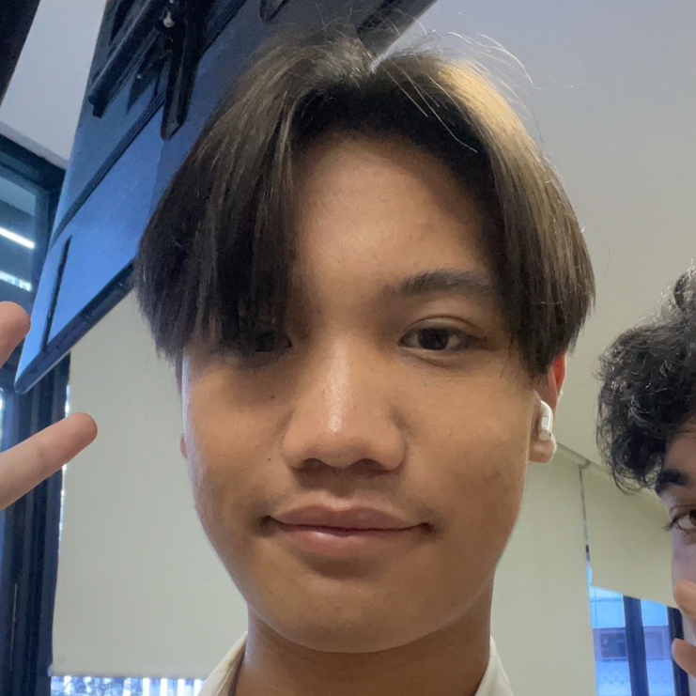
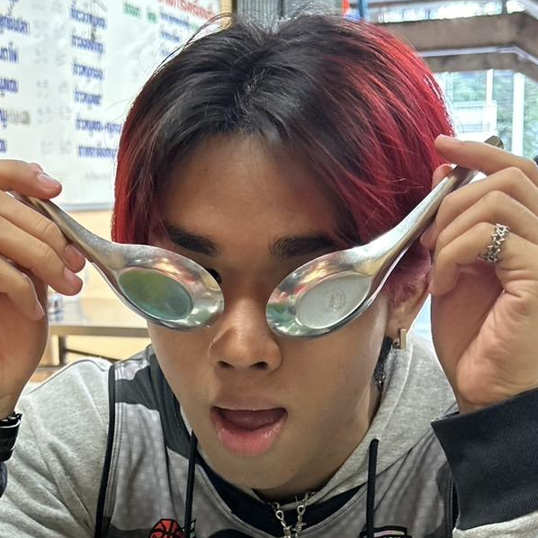
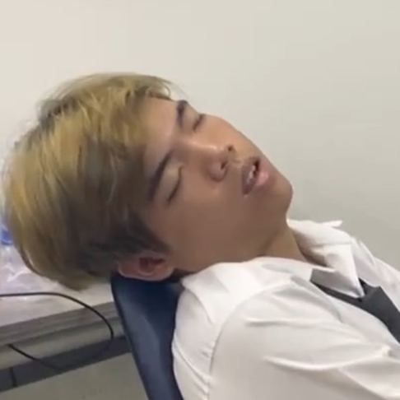
Team members with photos
นายกรวิชญ์ ชูน้อย 66102010564
นายวุฒิกร จันทวิเศษ 66102010246
นายธนวันต์ มานะมงคล 66102010141
นายเอกภพ อุ่นมา 66102010158
นายกษิดิศ มิตรรวมเสรี 66102010565

Slide 3
Scope of the project
สร้างระบบหลังบ้านของ website ร้านอาหารที่มีหน้า สมัครสมาชิก-ลงชื่อเข้าใช้ ตะกร้าสินค้า และการจำลองหน้าต่างชำระเงิน

Slide 4
Target groups
คนไทย วัยรุ่น-วัยทำงานที่ต้องการสั่งพาสต้า ผ่านช่องทางออนไลน์

Slide 5
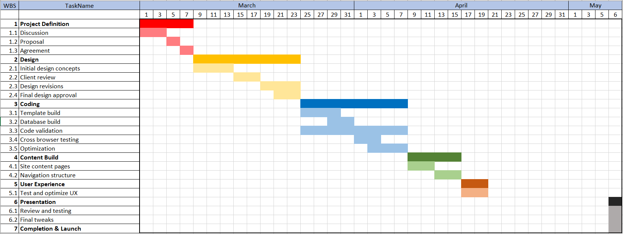
Project Plan

Slide 6
Web Technology
Front-End development : ใช้ HTML และ CSS ในการพัฒนา
Back-End development : ใช้ Java Script ในการพัฒนา
Programming Language : HTML/CSS/PHP/JS
Framework (ถ้าใช้) : NodeJS + Bootstrap

Slide 7
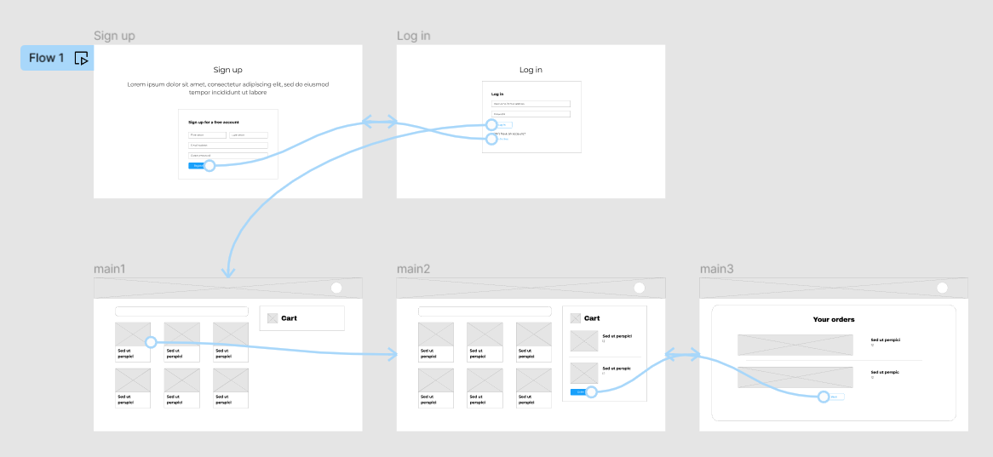
Website Design (wireframe or mockup or prototype)
https://blog.hubspot.com/website/website-wireframe
Notes:
A wireframe is the first step to communicating your website ideas to other people. It provides a basic foundation from which other people can see and understand. A mockup goes a step further, illustrating the expected appearance of the product. A prototype can be created after a wireframe and mockup have gone through the design approval process.

Slide 8
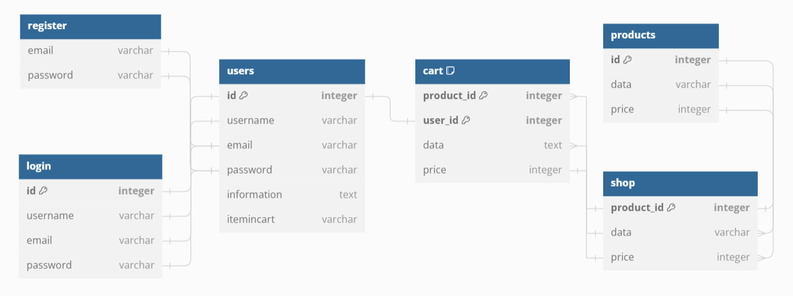
Database design (ตารางข้อมูลเก็บอะไรบ้าง)
https://www.datanamic.com/support/lt-dez005-introduction-db-modeling.html

Slide 9
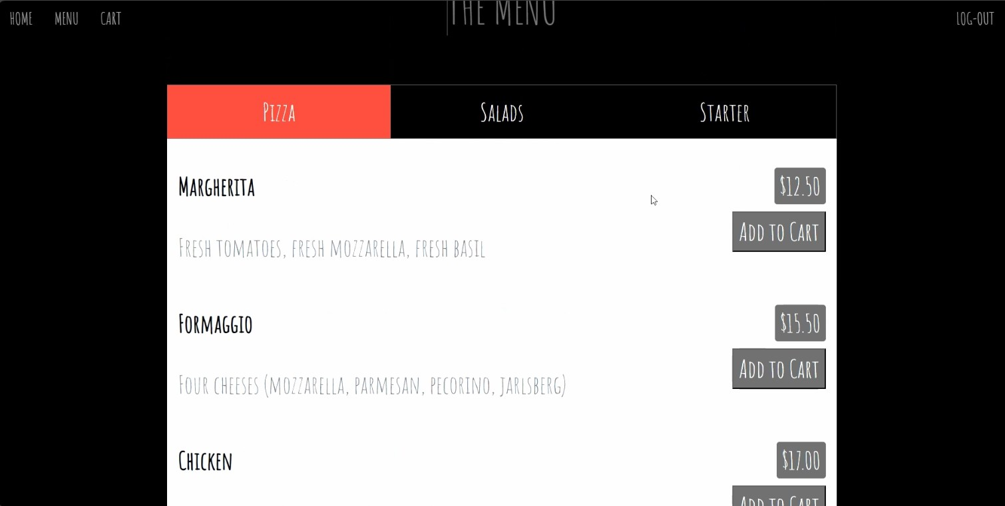
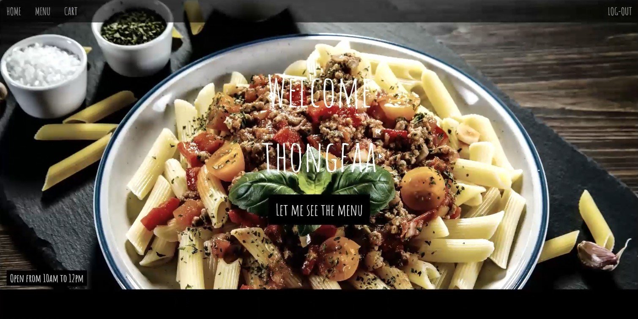
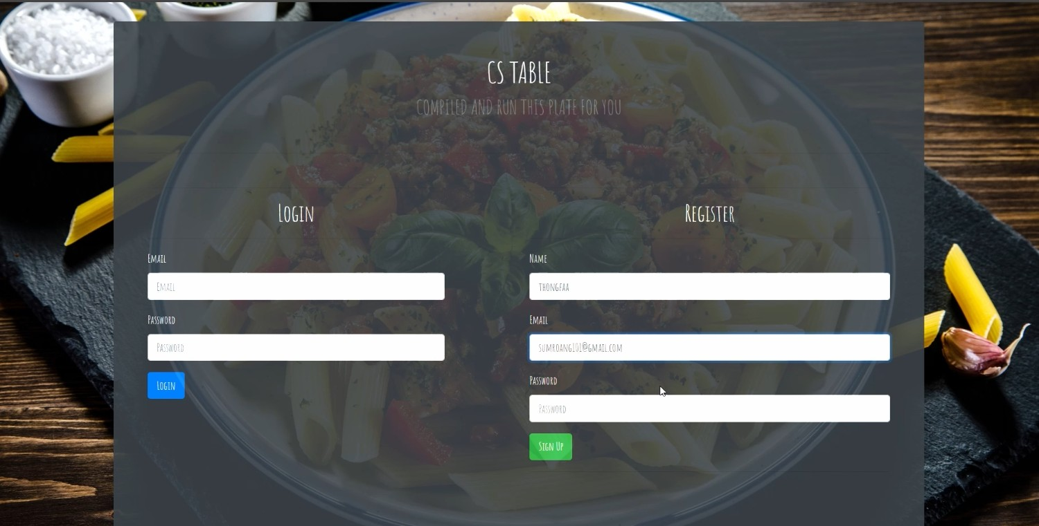
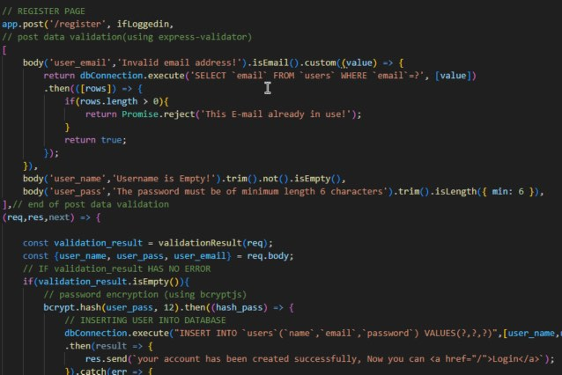
Demo

Slide 10
Conclusion
1.Front-End development : ได้มีการใช้ HTML เพื่อสร้างโครงสร้างของเว็บไซต์และ CSS เพื่อจัดรูปแบบของเว็บไซต์ และ JavaScript เพื่อเพิ่มลูกเล่นในการโต้ตอบของเว็บไซต์
2.Back-End development : ใช้ JavaScript ในการพัฒนาระบบภายในเซิร์ฟเวอร์ โดยใช้ NodeJS เป็น framework ช่วยในการจัดการข้อมูลและการตอบสนองต่อคำขอ
3.DataBase : ใช้ PHP เป็นฐานข้อมูลในการจัดเก็บข้อมูลที่เกี่ยวข้องกับผู้ใช้ สินค้า และรายการอาหารของร้าน
ดังนั้น พวกเรากำลังสร้างเว็บไซต์ที่มีระบบฐานข้อมูลแบบระบบสัมพันธ์ และมีการแบ่งงาน Front-End และ Back-End อย่างชัดเจนเพื่อให้ได้ผลลัพธ์ที่มีประสิทธิภาพและสามารถตอบสนองต่อความต้องการของกลุ่มลูกค้าที่คุณเลือกเน้นได้อย่างเหมาะสม

